Slide 1
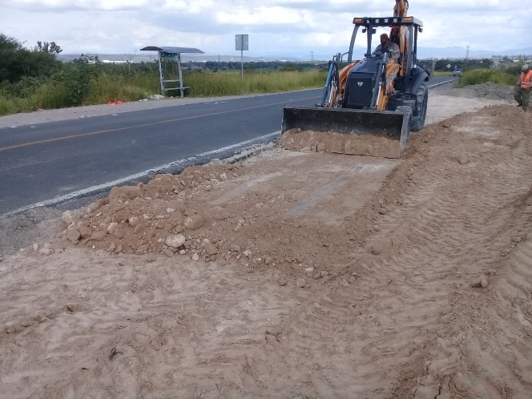
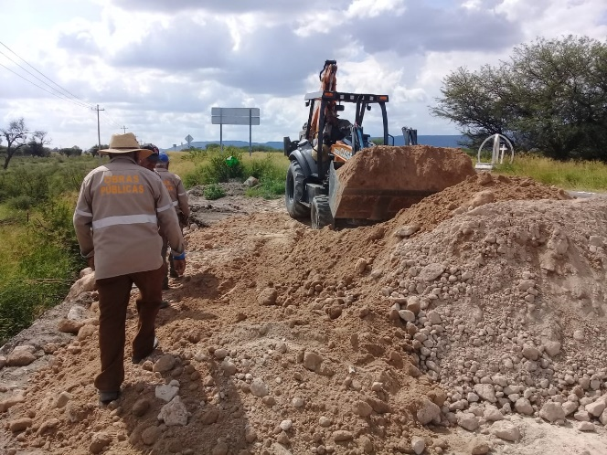
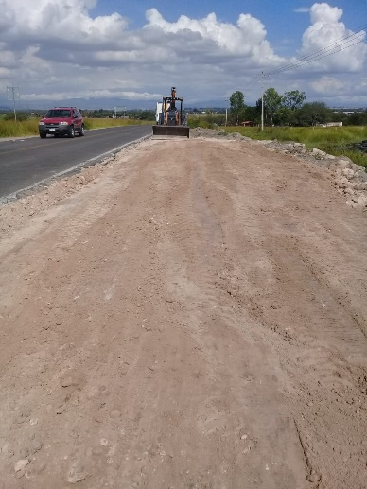
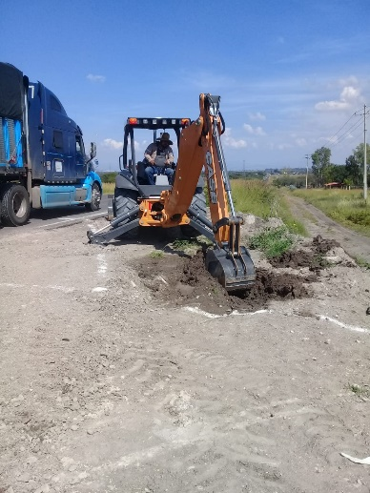
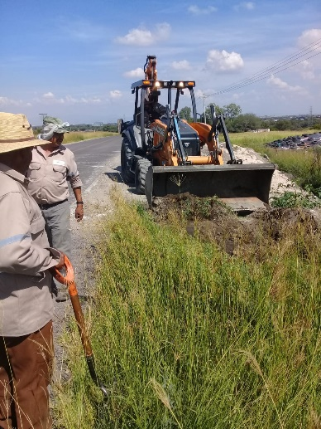
REPORTE MES DE OCTUBRE
MAQUINARIA
TRABAJOS EN LA COMUNIDAD LOMA DEL LIEBRERO
FECHA INICIO
CONCEPTO
FECHA TERMINO
28/10/2019
EXTENDER BASE Y NIVELES PARA CONSTRUCCION DE PARABUS
28/09/2019

